Slide 1
GLAGOLSKI NAKLON

Slide 2
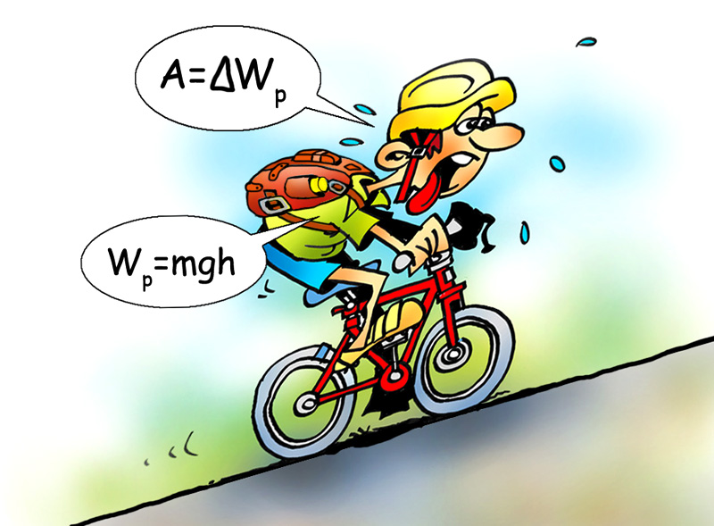
V slovenščini poznamo tri različne glagolske naklone, to so:
povedni naklon,
velelni naklon,
pogojni naklon.
Z glagolskim naklonom izražamo odnos do tega, kar povemo.

Slide 3
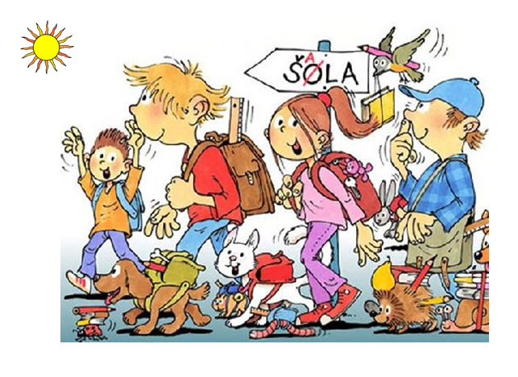
Povedni naklon
Povedni naklon je glagolska oblika, s katero povemo, kaj se dogaja, kaj se bo dogajalo, kaj se je dogajalo. To obliko uporabljamo tudi, ko kaj zanikamo ali vprašamo.
Kmalu bomo šli v šolo.
Ne bomo šli še kmalu v šolo.
Bomo šli kmalu v šolo?

Slide 4
Povedni naklon uporabljamo najpogosteje in je možen v vseh osebah, številih in časih. Spregaj glagol BITI v sedanjiku.
OSEBA | ŠTEVILO
 | EDNINA | DVOJINA | MNOŽINA
OSEBA
2. OSEBA
3. OSEBA
sem sva smo
si sta ste
je sta so

Slide 5
In v pretekliku …
OSEBA | ŠTEVILO
 | EDNINA | DVOJINA | MNOŽINA
1. OSEBA
2. OSEBA
3. OSEBA
sem bil sva bila smo bili
si bil sta bila ste bili
je bil sta bila so bili

Slide 6
… in še v prihodnjiku.
OSEBA | ŠTEVILO
 | EDNINA | DVOJINA | MNOŽINA
OSEBA
2. OSEBA
3. OSEBA
bom bova bomo
boš bosta boste
bo bosta bodo
Pazi: NAPAČNO: BOM BIL, BOŠ BIL …

Slide 7
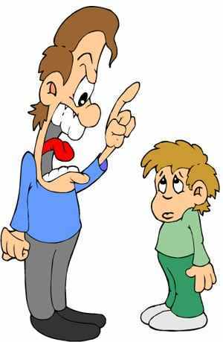
Velelni naklon
Velelni naklon je glagolska oblika, s katero komu kaj velevamo, torej nekomu kaj svetujemo, ga k čemu pozivamo ali mu ukazujemo.
Pridi sem!
Pokličite zdravnika.
Ne ukazuj mi!
Odprimo okna.

Slide 8
Velelni naklon je možen samo v sedanjiku, saj ne moremo nekomu ukazovati v preteklost ali prihodnost. Prav tako ni možen v vseh osebah. Spregaj glagol BITI v velelnem naklonu.
OSEBA | ŠTEVILO
 | EDNINA | DVOJINA | MNOŽINA
OSEBA
2. OSEBA
3. OSEBA
/ bodiva bodimo
bodi bodita bodite
/ / /
Si opazil? Velelni naklon ne obstaja v 1. osebi ednine in v 3. osebi, ker nekomu, ki ga ni zraven, ne moremo ukazovati.

Slide 9
Ko postavljamo glagole v velelni naklon, moramo biti pri določenih glagolih previdni, saj jih pogosto uporabljamo narobe.
! ! !
nedoločnik velelni naklon (2. os., ed.)
teči teci
striči strizi
peči peci

Slide 10
Pogojni naklon
Pogojni naklon je glagolska oblika, s katero izražamo dejanje, ki bi se pod določenimi pogoji lahko uresničilo, torej izražamo pogoj. S tem naklonom pogosto izražamo tudi naše želje.
Če bi deževalo, ne bi prišlo do suše.
Če bi imel veliko denarja, bi si privoščil potovanje okoli sveta.
Rad bi postal astronavt.

Slide 11
Tudi pogojni naklon ne obstaja v vseh časih, pravzaprav ga uporabljamo samo še v sedanjiku. Obstaja še v pretekliku, toda ta oblika izginja iz sodobne slovenščine. Pogojni naklon tvorimo z besedico BI + deležnik na-L. Spregaj glagol BITI še v pogojnem naklonu.
OSEBA | ŠTEVILO
 | EDNINA | DVOJINA | MNOŽINA
OSEBA
2. OSEBA
3. OSEBA
bi bil bi bila bi bili
bi bil bi bila bi bili
bi bil bi bila bi bili
Si dobro pogledal glagole? Vsi imajo ob sebi besedico BI. Po tej besedici boš prepoznal pogojni naklon. NIKOLI JE NE SMEŠ POZABITI IZPISATI!

Slide 12
Preden začneš z vajami v delovnem zvezku, ki se navezujejo na glagolski naklon, preveri svoje znanje.
Glagole iz spodnjih povedi razvrsti na ustrezno mesto v tabeli. Tabelo prepiši v zvezek.
Ne strizi z ušesi! Danes ne bom delala. Veselite se z menoj, sosed. Pišemo v zvezke. Pišimo brez napak. No, steci že! Le zakaj bi se odločil za ta poklic? Bodi priden! Ali bi malo poklepetali z menoj, Rezka?
povedni naklon | velelni naklon | pogojni naklon
bom delala strizi bi se odločil
pišemo veselite se bi poklepetali
pišimo
steci
bodi

Slide 13
Nalogo reši v zvezek.
Nedoločnike pretvori v velelnike za 2. osebo ednine.
striči _________________
iti ________________
kovati __________________
znajti se ___________________
vzeti ________________
peči ________________
strizi
pojdi
kuj
znajdi se
vzemi
peci

Slide 14
Za konec (samo za branje)
Učiteljica naroči učencu, naj glagolu določi naklon. Učenec jo nekaj časa zmedeno gleda, nato pa vpraša: „Kakšen naklon? A 10-odstotni?“

